Slide 1

ANALISIS DE LA CAUSALIDAD DE UN PROBLEMA
ANALISIS CAUSA-EFECTO

Slide 2
PASOS PREVIOS
IDENTIFICACION DE PROBLEMAS
PRIORIZACION DEL PROBLEMA
DEFINICION DEL PROBLEMA:
AMBITO
AREA DE INTERVENCION
DIAGNOSTICO

Slide 3

El análisis causa /efecto
Es una técnica participativa
Ayuda a desarrollar ideas creativas para identificar lo que genera el problema
Modelo de relaciones causales que lo explican.
Facilita la identificación y organización de las causas y consecuencias de un problema.

Slide 4


Slide 5
IDENTIFICACION DE PROBLEMAS
Un Problema es una situación especifica percibida como negativa que afecta aun sector de la población y que se desea y se puede cambiar.

Slide 6

“Con el problema bien definido, ya tenemos el 90% de la solución”
Atentamente,
Los japoneses

Slide 7
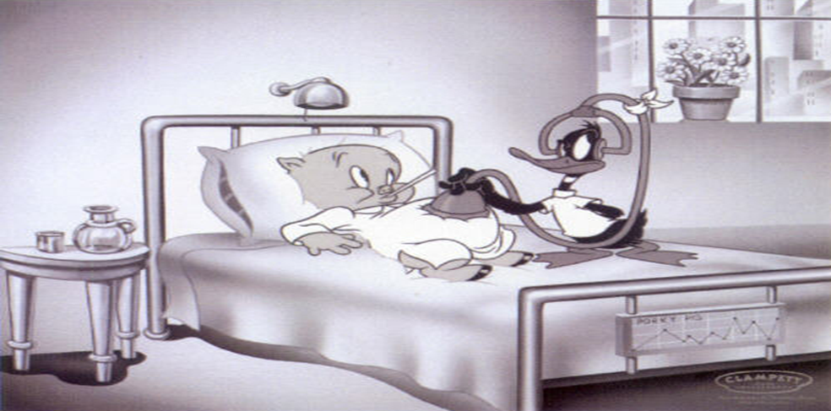
PRIORIZACION DE PROBLEMAS
las necesidades son tantas y tan diversas que nunca podremos contar con el tiempo y el dinero suficiente como para poder solventarlas

Slide 8
¿CÓMO PLANTEAR CADA PROBLEMA?
Situación problema
Actor que vive, siente o genera el problema
Ubicación territorial del problema
Adjetivo – calificativo del problema

Slide 9
ANALISIS DEL PROBLEMA
ANALISIS CAUSA/ EFECTO

Slide 10


Slide 11

Que veo? (Mortalidad Materna) Hemorragia
Sepsis
Eclampsia
LO QUE NO SE VE:
CULTURA
ACCESO
SERVICIOS
GESTION
NIVEL Y ESTILO DE VIDA
POBREZA

Slide 12


Slide 13
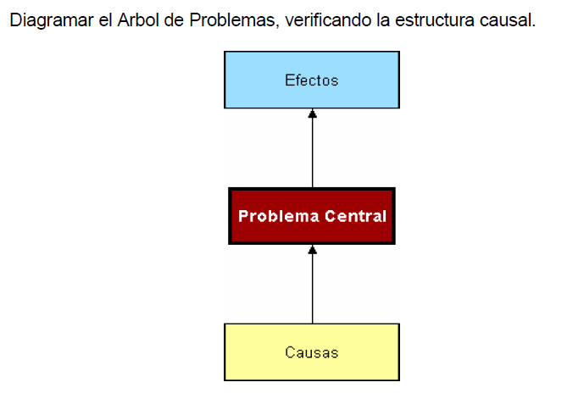
Árbol de Problemas (Causa-Efecto)

Slide 14
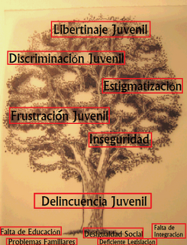
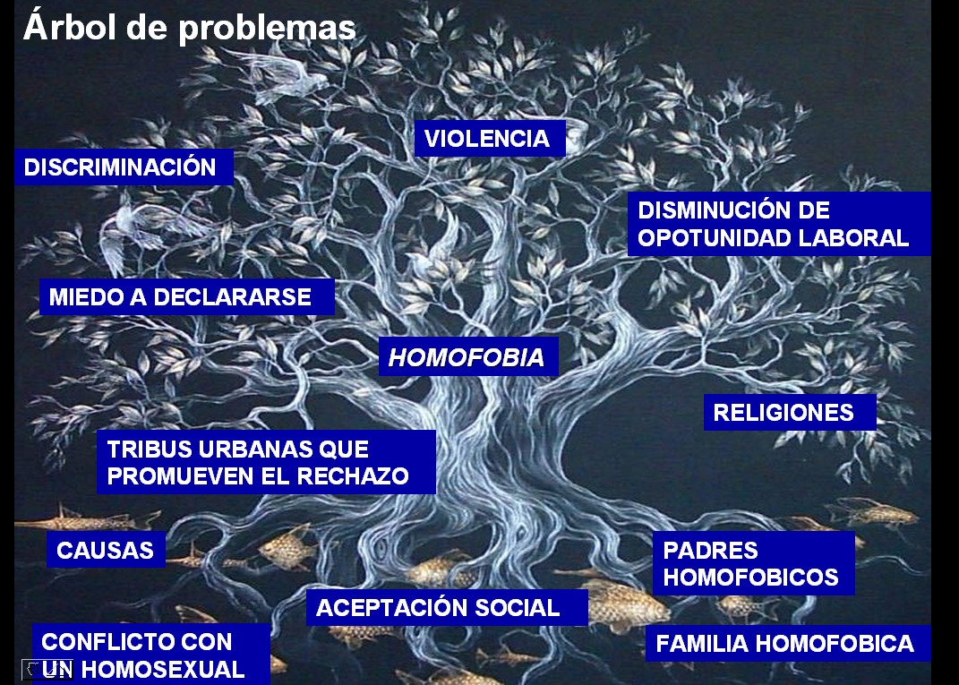
ARBOL DE PROBLEMAS

Slide 15
Ejemplo de aplicación del ML
La empresa de transporte urbano
Problema central identificado:
ACCIDENTALIDAD FRECUENTE

Slide 16
EJEMPLO ARBOL DE PROBLEMAS
Pérdida de confianza en la empresa de transporte
Efectos
Pasajeros heridos
o muertos
Pasajeros llegan
tarde a su destino
Problema
central
Frecuentes accidentes de autobús
Conductores
imprudentes
Vehículos en
Malas condiciones
Calles en mal
estado
Causas
Vehículos
obsoletos
Deficiente estado
de mantenimiento

Slide 17
COMO HACEMOS EL ANALISIS-causas
Efecto final
Efecto indirecto
Efecto indirecto
¿Qué está pasando
y cuáles son las
Consecuencias?
Efecto directo
Efecto directo
1.-¿Por Qué
Ocurre
El
Problema?
Problema Central
2.-¿Por Qué
Ocurre
El
Problema?
Causa directa
Causa directa
3.-¿Por Qué
Ocurre
El
Problema?
Causa indirecta
Causa indirecta
Causa indirecta

Slide 18
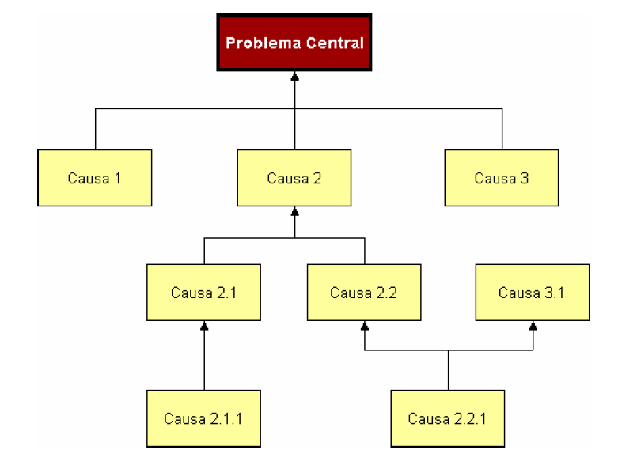
EL ARBOL DE PROBLEMAS: CAUSAS- EFECTOS
Causas fundamentales

Slide 19
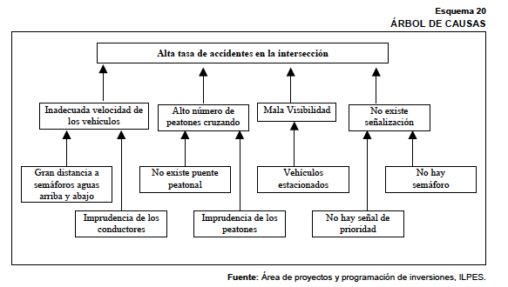
CONSTRUYENDO LAS CAUSAS

Slide 20
COMO HACEMOS EL ANALISIS ?
1.-¿ Qué
Ocurre si
el
Problema persiste?
Efecto final
Efecto indirecto
Efecto indirecto
¿Qué está pasando
y cuáles son las
Consecuencias?
Efecto directo
Efecto directo
1.-¿Por Qué
Ocurre
El
Problema?
Problema Central
2.-¿Por Qué
Ocurre
El
Problema?
Causa directa
Causa directa
3.-¿Por Qué
Ocurre
El
Problema?
Causa indirecta
Causa indirecta
Causa indirecta

Slide 21
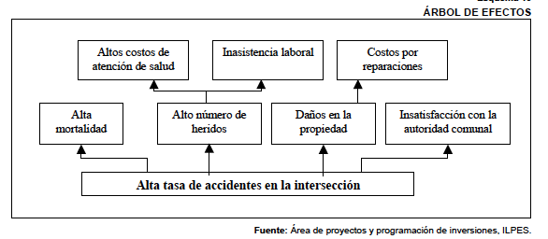
CONTRUYENDO LOS EFECTOS

Slide 22
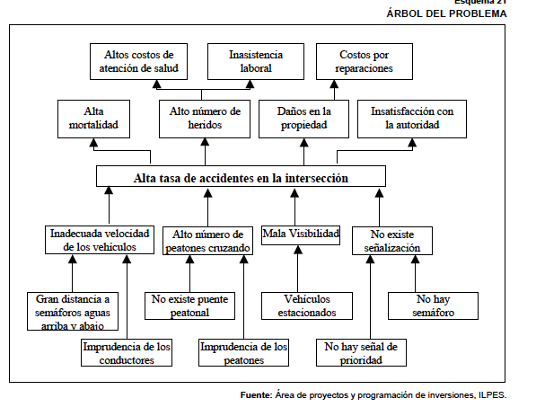
EN QUE TERMINAMOS?

Slide 23
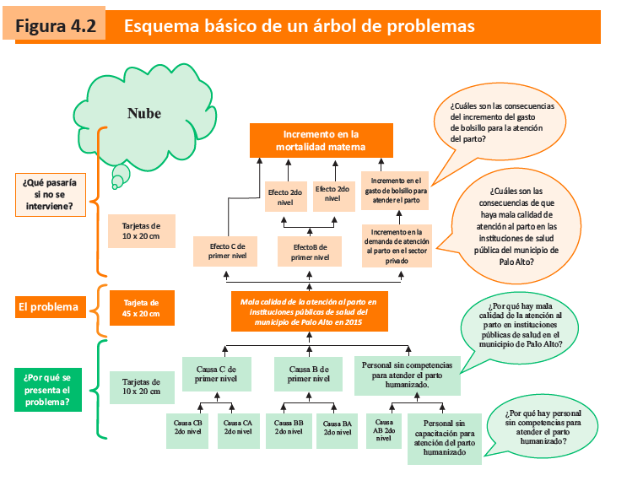

Slide 24
Versión preliminar del Arbol del Problema
6
PROLIFERACIÓN
DE PLAGAS Y
MALOS OLORES
2
MENORES INGRESOS
DE LOS AGRICULTORES
15
CONTAMINACIÓN POR
FRUTAS DAÑADAS
5
PÉRDIDAS EN COSECHA
1
LA FRUTA SE DETERIORA
EN LA RECOLECCIÓN
7
MAQUINAS RECOLECTORAS
DEFICIENTES
9
OBREROS MALTRATAN
LA FRUTA AL RECOGERLA
13
MANTENIMIENTO
DEFICIENTE DE
COSECHADORAS
8
MAQUINAS
RECOLECTORAS
OBSOLETAS
3
OBREROS MAL
CAPACITADOS PARA
RECOLECCIÓN
Gerencial Ltda - Héctor Sanín Angel

Slide 25

Validacion del analisis causa efecto
1. Validar y completar efectos significativos
Causas de primer nivel
  Incluir nuevas ¿Faltan causas importantes?
  Validar las existentes ¿Son realmente incidentes?
Causas de segundo nivel (causas de causas)
2. Sugerencia
  Trabajar en nueva lluvia creativa
  Confrontar y validar en terreno.

Slide 26
Versión ajustada del Arbol del Problema
19
AMENAZAS
A LA SALUD
2
MENORES INGRESOS
DE LOS AGRICULTORES
6
PROLIFERACIÓN DE
PLAGAS Y MALOS OLORES
Nuevos efectos
16
MAYOR COSTO POR
MANIPULACIÓN DE
FRUTA DETERIORADA
15
CONTAMINACIÓN POR
FRUTAS DAÑADAS
5
PÉRDIDAS EN COSECHA
1
FRUTA DETERIORADA
EN LA RECOLECCIÓN
7
MAQUINAS RECOLECTORAS
DEFICIENTES
9
OBREROS MALTRATAN
LA FRUTA AL RECOGERLA
Nuevas causas
13
MANTENIMIENTO
DEFICIENTE DE
COSECHADORAS
8
MAQUINAS
RECOLECTORAS
OBSOLETAS
3
OBREROS MAL
CAPACITADOS PARA
RECOLECCIÓN
17
DEFICIENTES
TECNOLOGÍAS
DE RECOLECCIÓN
18
INADECUADOS
INCENTIVOS PARA
RECOLECCIÓN
Gerencial Ltda - Héctor Sanín Angel

Slide 27
Ejemplos......
Atraso socio económico
Estancamiento e
Inamovilidad social
Subdesarrollo
Socio cultural
Bajo nivel de
ingresos
Limitación del
Potencial económico
Productivo local
Pérdida de la
Autoestima
individual
Inactividad
cultural
Pérdida de
Identidad y
valores
Inhabilidad para el empleo
remunerado
Inhabilidad para interpretación,
Expresión y comunicación
ALTA TASA DE ANALFABETISMO EN LA COMUNA
Deficiencias en la
Atención escolar
Analfabetismo en
Adultos en situación de
pobreza
Déficit de
infraestrutura
Uso ineficiente
De la capacidad
Inexistencia de programas
de alfabetización

Slide 28

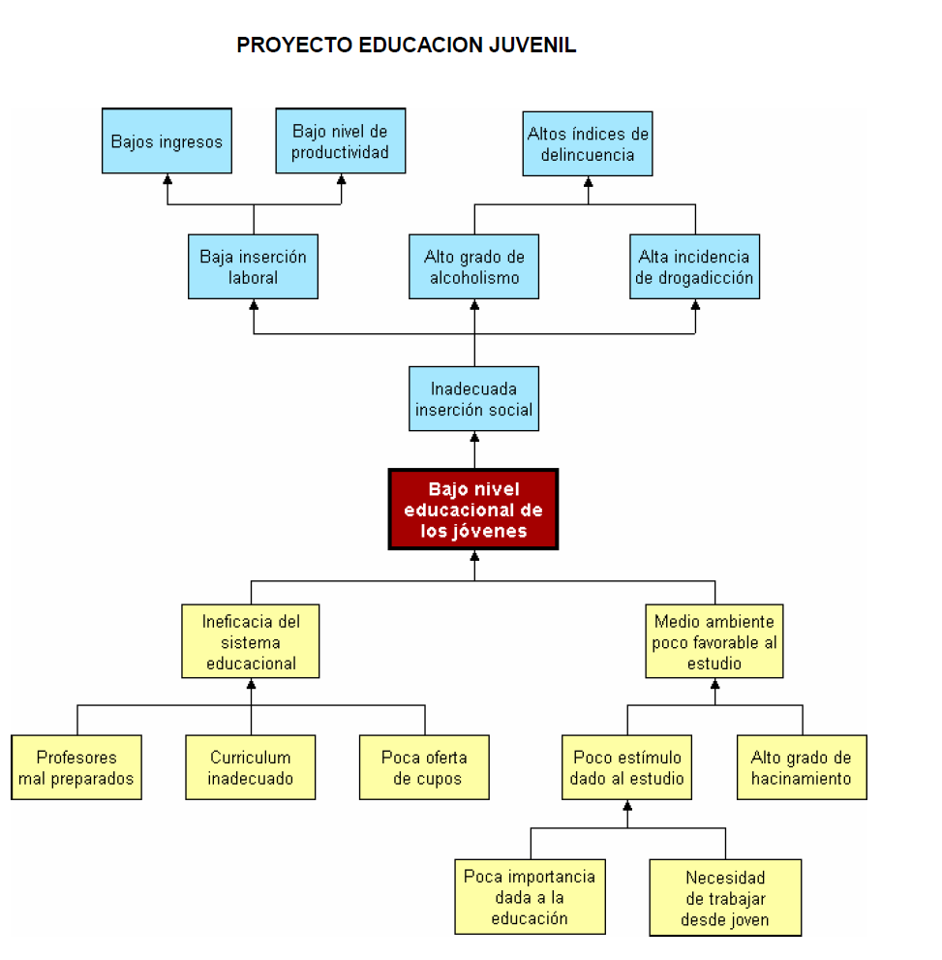
EL ARBOL DE PROBLEMAS: CAUSAS- EFECTOS
Formulación de Proyectos – Primer Encuentro

Slide 29
Árbol de problemas: ejemplos
Alta mortalidad infantil
Niños discapacitados
Mortalidad infantil por enfermedades inmuno previsibles
Alta incidencia de enfermedades inmuno prevenibles
Cobertura de servicios de salud inadecuada.
Cobertura de inmunización inadecuada.
Falta de conocimiento en la comunidad
Cadena de frió no operacional.
Personal de salud no adiestrado.
Falta de vacunas

Slide 30
Dificultades entre la pareja.
Incomodidad de toda la familia.
LOS MATRIMONIOS JOVENES VIVEN EN CASA DE SUS PADRES
Costos elevados de materiales.
Insuficientes recursos económicos
La Banca privada presta a intereses elevados.
Se debe realizar una gran inversión.
Sueldos y salarios bajos.
Familias sin vivienda propia
ARBOL DE PROBLEMAS
CONSTRUCCION DE VIVIENDAS

Slide 31
QUE NOS DICE LA EXPERIENCIA
1.- Definir bien el problema
2.-recuerde que el proceso es participativo con actores involucrados en el futuro proyecto.
3.-las causas directas pueden ser 3 o 4 si son mas se complejiza la formulación
4.- elabore por lo menos 3 niveles hacia abajo
5.-los niveles no implican mayor o menor importancia.
6.-sobre los efectos el efecto superior debe ser general y no especifico.
7.-mirando los efectos lo pueden inspirar a encontrar nuevas causas.
8.presente su árbol a grupos de intereses para mejorar o ampliar las causas
9.-estas causas pueden variar cuando haga el análisis medios y fines, por que son difíciles de solucionar.
10.- haga este análisis de manera grafica( uso del metaplan-tarjetas)

Slide 32
GRACIAS
Alfonso.nino@upch.pe
aninog@gmail.com
Skype: aninog1
@aninog
www.gycperu.com

